Slide 1



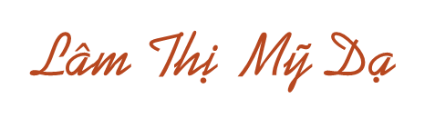


TIẾT 21
Chuyện cổ nước mình
Chuyện cổ nước mình
Chuyện cổ nước mình

Slide 2
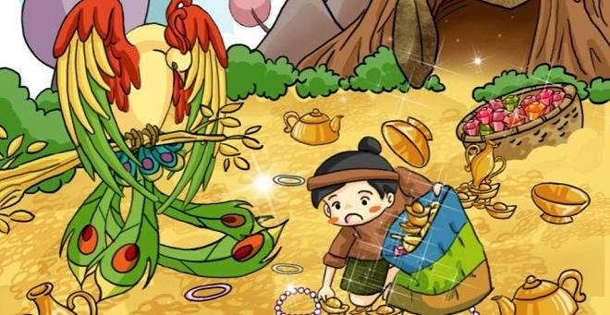
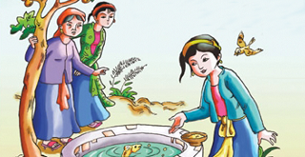
Nhan đề Chuyện cổ nước mình được hiểu như thế nào?

Slide 3
Truyện cổ
Là những truyện do nhân dân ta sáng tạo ra qua hàng ngàn năm lịch sử, thể hiện tâm hồn, bản sắc nền văn hóa Việt Nam.

Slide 4
I. TRẢI NGHIỆM CÙNG VĂN BẢN:
1. Tác giả, tác phẩm
a Tác giả:
Lâm Thị Mỹ Dạ ( 1949)

Slide 5
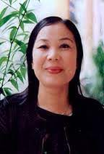
a. Tác giả
- Lâm Thị Mỹ Dạ (1949)
Quê quán: Quảng Bình;
Là nhà thơ nữ nổi tiếng, là hội viên HNV Việt Nam. Có nhiều tác phẩm đạt giải cao.
- Phong cách thơ nhẹ nhàng, đằm thắm, trong trẻo, thể hiện một tâm hồn tinh tế, giàu yêu thương.

Slide 6
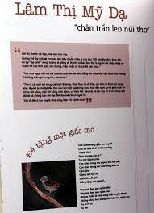
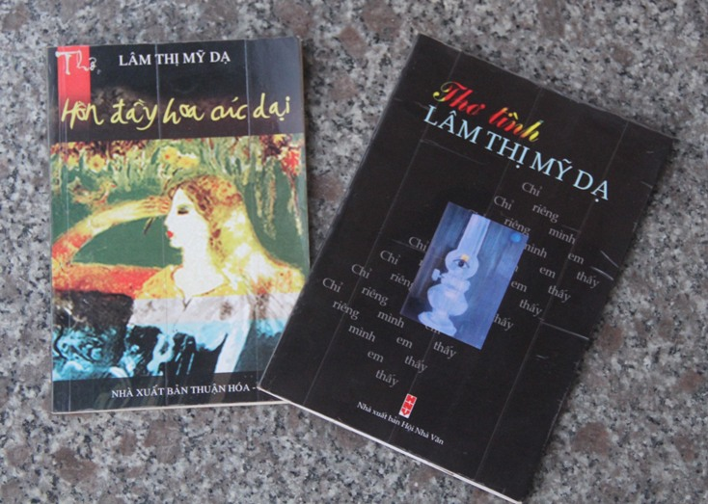
2. Tác phẩm
- Rút từ Tuyển tập, NXB Hội nhà văn, Hà Nội, 2011, tr.203.
- Thể loại: thơ lục bát;
- Phương thức biểu đạt: tự sự kết hợp biểu cảm;

Slide 7
I. TRẢI NGHIỆM CÙNG VĂN BẢN:
1. Tác giả, tác phẩm
a Tác giả:
Lâm Thị Mỹ Dạ ( 1949)
b. Tác phẩm:
- Thể loại: thơ lục bát;
- Phương thức biểu đạt: tự sự kết hợp biểu cảm

Slide 8
I. TRẢI NGHIỆM CÙNG VĂN BẢN:
II. SUY NGẪM VÀ PHẢN HỒI:
1. Giá trị, ý nghĩa của truyện cổ dân gian Việt Nam

Slide 9
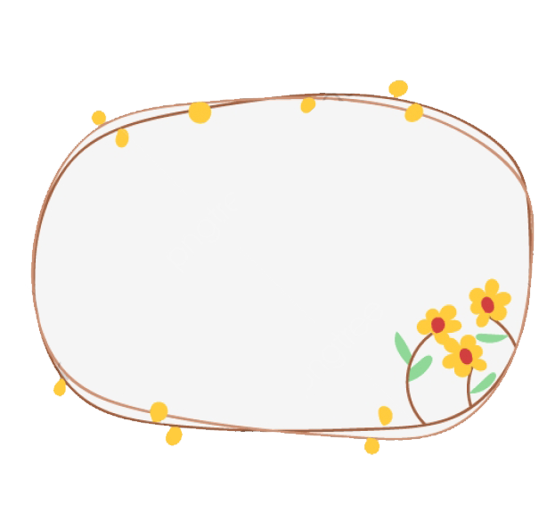
Tìm những câu thơ cho biết lí do tác giả yêu chuyện cổ nước nhà.
Notes:
ĐỔI Ô CÂU HỎI, ĐỔI HÌNH NHÓM ĐANG ĐỌC SAchs

Slide 10

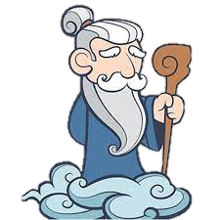
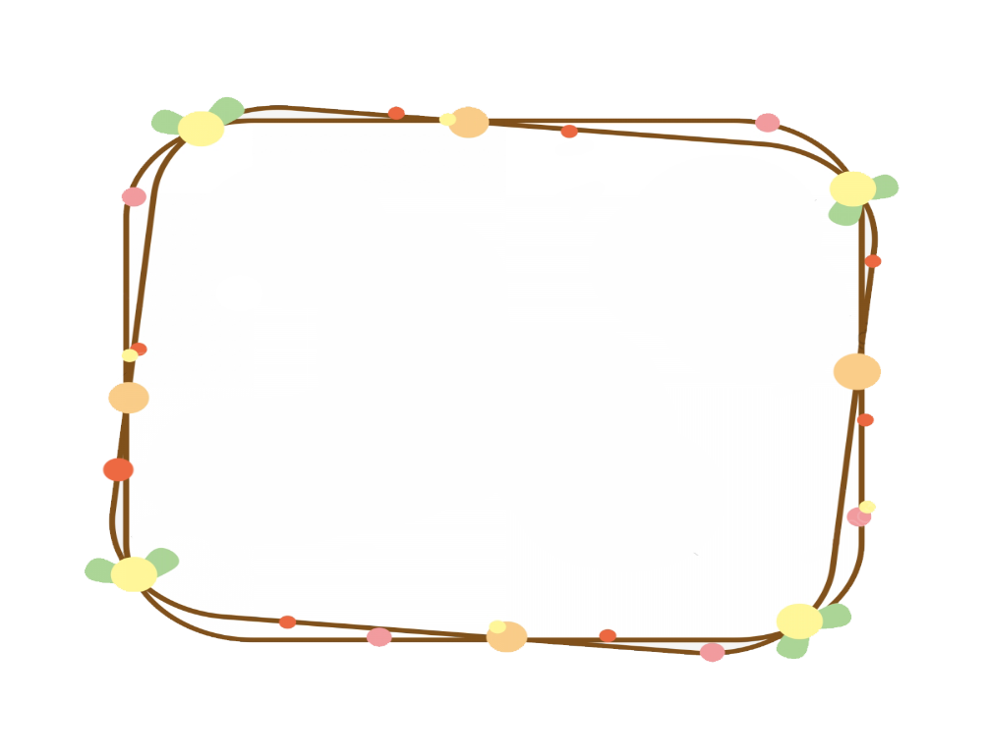
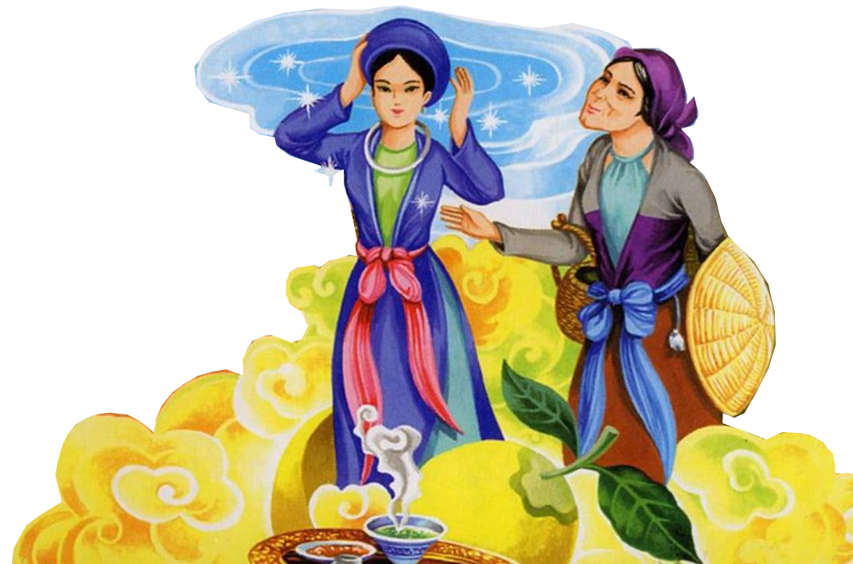

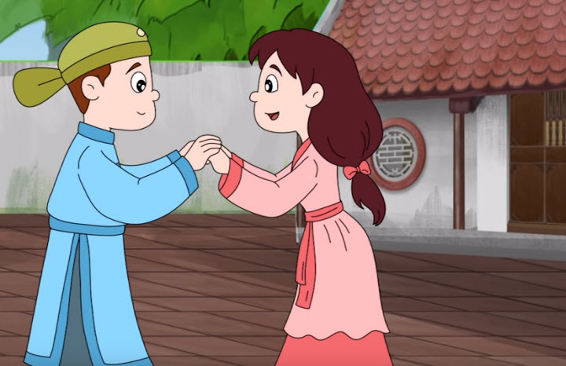
Tôi yêu chuyện cổ nước tôi
Vừa nhân hậu lại tuyệt vời sâu xa
Thương người rồi mới thương ta
Yêu nhau dù mấy cách xa cũng tìm
Ở hiền thì lại gặp hiền
Người ngay thì được người tiên độ trì
Chuyện cổ chứa đựng những niềm tin và ước mơ của nhân dân về chiến thắng của cái thiện, về sự công bằng cho những người ngay thẳng.
Notes:
Hình minh họa cô út, sọ dừa

Slide 11
1
Giá trị, ý nghĩa của truyện cổ dân gian Việt Nam
Em hiểu như thế nào về các câu thơ:
“Đời cha ông với đời tôi
Như con sông với chân trời đã xa
Chỉ còn chuyện cổ thiết tha
Cho tôi nhận mặt ông cha của mình.”
Notes:
ĐỔI Ô CÂU HỎI, ĐỔI HÌNH NHÓM ĐANG ĐỌC SAchs

Slide 12

Đời cha ông
Đời cha ông với đời tôi
Như con sông với chân trời đã xa
Chỉ còn chuyện cổ thiết tha
Cho tôi nhận mặt ông cha của mình
So sánh
đời tôi
con sông với chân trời đã xa
chuyện cổ
nhận mặt ông cha
Chuyện cổ dân gian là nhịp cầu lưu giữ và nối kết lịch sử, truyền thống văn hoá để con cháu đời nay có thể hiểu về đất nước,dân tộc mình. Giúp chúng ta được gặp ông cha, và khám phá được bao phẩm chất tốt đẹp của tổ tiên.
Notes:
So sánh nằm trong giấy note

Slide 13
1
Giá trị, ý nghĩa của truyện cổ dân gian Việt Nam
Theo em, cụm từ “người thơm” trong câu thơ “Thị thơm thì giấu người thơm” có ý nghĩa gì?
Notes:
ĐỔI Ô CÂU HỎI, ĐỔI HÌNH NHÓM ĐANG ĐỌC SAchs

Slide 14
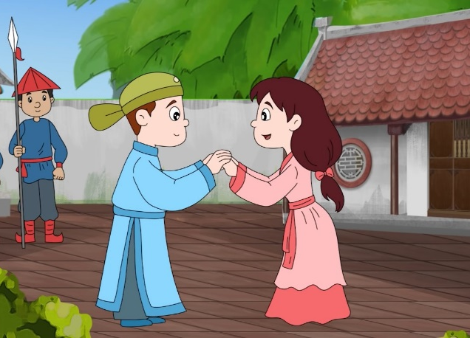
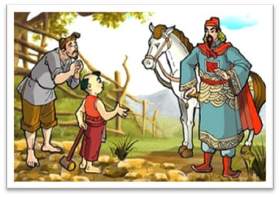

người thơm:
hàm ý chỉ những con người tốt bụng, thiện lương, tài giỏi.
Nghĩa
chuyển
Nghĩa
gốc
“Thơm”
Thị thơm,
Hoa thơm

Slide 15
1. Giá trị, ý nghĩa của truyện cổ dân gian Việt Nam
- Chuyện cổ là kho tàng tri thức vô cùng phong phú về đời sống dân gian và có giá trị sâu sắc về đạo lí làm người.
- Chuyện cổ là di sản của nền văn học dân tộc, là hành trang tinh thần của biết bao thế hệ.
- Chuyện cổ dạy cho con người nhiều bài học quý giá về đạo lí, cách ứng xử và nhân cách tốt đẹp trong cuộc sống.

Slide 16
I. TRẢI NGHIỆM CÙNG VĂN BẢN:
II. SUY NGẪM VÀ PHẢN HỒI:
1. Giá trị, ý nghĩa của truyện cổ dân gian Việt Nam
2. Thông điệp của tác giả:

Slide 17
2
Thông điệp của tác giả
Qua câu thơ:
"Tôi nghe chuyện cổ thầm thì.
Lời cha ông dạy cũng vì đời sau",
tác giả muốn gửi gắm đến người đọc thông điệp gì ?

Slide 18
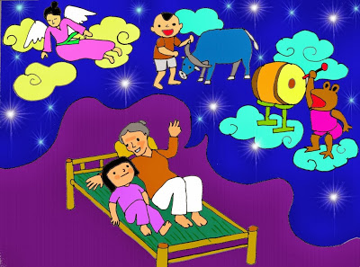

Tôi nghe chuyện cổ thầm thì.
Lời cha ông dạy cũng vì đời sau.
Kho tàng truyện cổ nước nhà có giá trị vô cùng quý báu và sẽ còn tồn tại mãi với thời gian. Chúng ta cần biết trân trọng,gìn giữ những giá trị đó.
Notes:
ĐỔI KHUNG dưới

Slide 19
2. Thông điệp của tác giả:
Kho tàng truyện cổ nước nhà có giá trị vô cùng quý báu và sẽ còn tồn tại mãi với thời gian. Chúng ta cần biết trân trọng,gìn giữ những giá trị đó.

Slide 20
I. TRẢI NGHIỆM CÙNG VĂN BẢN:
II. SUY NGẪM VÀ PHẢN HỒI:
III. TỔNG KẾT:

Slide 21
1. Nghệ thuật
- Dùng thể thơ lục bát để nói về những giá trị truyền thống, nhân văn.
- Giọng thơ thủ thỉ, nhẹ nhàng, tâm tình, tha thiết
2. Nội dung
Bài thơ thể hiện tình yêu quê hương, đất nước, niềm tự hào của nhà thơ về những giá trị văn hóa tinh thần của dân tộc được thể hiện qua tình yêu đối với những câu chuyện cổ.

Slide 22
* Hướng dẫn tự học:
- Bài vừa học: Nắm được ý nghĩa các truyện cổ tích mà em biết
- Bài sắp học: Thực hành Tiếng Việt. Trạng ngữ
+ Nhận biết được trạng ngữ trong câu và đoạn văn
+ Tìm từ láy và cho biết tác dụng của từ láy.

